Slide 1
第2章 80C51单片机 的基本结构
王邢波
南京邮电大学
自动化学院
2015年9月21日星期一

Slide 2
第2章 80C51单片微机的基本结构
2.1 80C51的内部结构
2.2 80C51的引脚及其功能
2.3 CPU的结构和特点
2.4 80C51的存储器结构和地址空间
2.5 80C51的并行输入/输出端口
2.7 80C51的工作方式

Slide 3
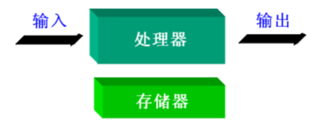
2.1 80C51单片微机的内部结构
微型计算机的基本组成：CPU +存储器+ I/O 接口。
单片机:将计算机的基本部件集成在一块芯片上。
典型的单片机包括中央处理器(CPU)、存储器(RAM和ROM)、并行I/O口、串行I/O口、定时器/计数器、定时电路及元件等。

Slide 4
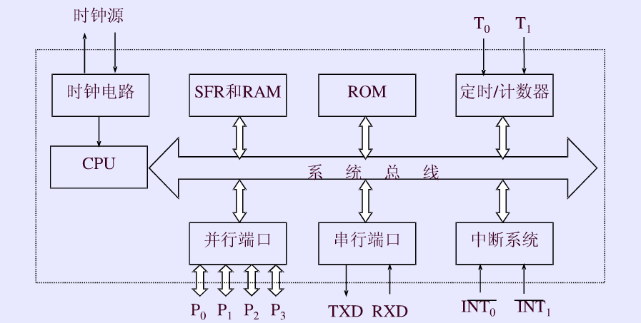
单片微机的基本组成：
（１）中央处理器CPU；（２）程序存储器ROM；（３）数据存储器RA M；（４）定时器/计数器； （５）４个并行I/O口；（６）串行口；
（７）中断系统； （８）定时控制逻辑电路。

Slide 5
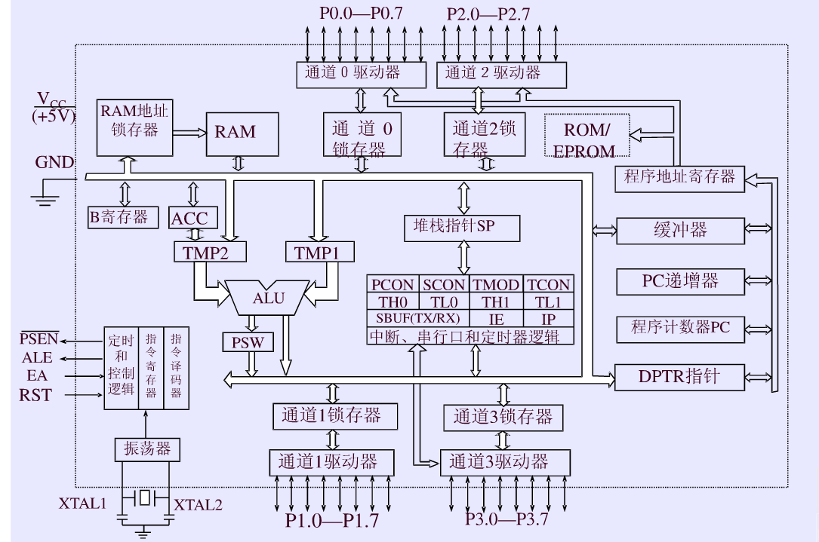

Slide 6
1.中央处理器
运算和控制功能；“面向控制”的处理功能。
2. 程序存储器
80C31：内部没有程序存储器
80C51：内部带ROM
87C51：内部带EPROM

Slide 7
程序存储器结构形式：
⑴ 片内只读存储器
⑵ 片内可编程的ROM ：
·紫外线可擦除型的ROM：EPROM型单片机 (87C51)。
·电可擦除型的ROM：EEPROM，称为Flash单片机 (如89C51)
EPROM和EEPROM称为MTP的ROM。
OTP的 ROM，仅允许用户一次编程。
⑶ 片外只读存储器

Slide 8
3. 数据存储器（RAM）：存储工作变量和数据。
单片机内部设置一定容量（64B～384B或更大容量 ）的RAM，加快运行速度，降低存储器功耗。
常把寄存器（如工作寄存器、特殊功能寄存器、堆栈等）在逻辑上划分在片内RAM空间中，有利于提高运行速度。
通过串行总线或并行总线扩展数据存储器

Slide 9
4. 并行I/O口：
(1) 并行IO引脚常用于检测和控制。
(2) 有些I/O引脚具有多种功能。
5. 串行I/O口
与终端设备串行通信; 和一些特殊功能器件相连; 多机系统。
6. 定时器/计数器
用于精确的定时，或者需对外部事件进行计数
7. 中断系统
具有内、外共五个中断源，两个中断优先级。

Slide 10
8．定时电路及元件
单片机内部有定时电路，只需外接振荡元件即可工作。
如：晶体振荡器，价廉RC振荡器，外部时钟源等。

Slide 11
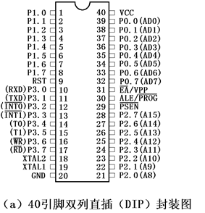
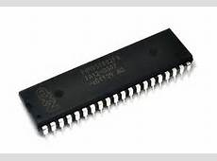
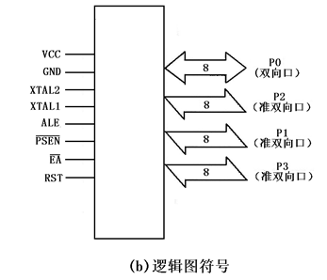
2.2 80C51单片微机的引脚及其功能
封装形式:
双列直插(DIP)
PLCC
PQFP/TQFP

Slide 12
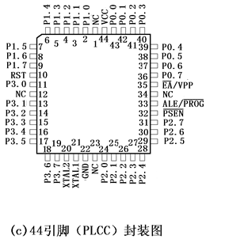
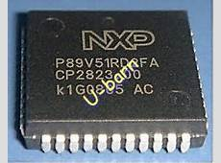
2.2 80C51单片微机的引脚及其功能
封装形式:
双列直插(DIP)
PLCC
PQFP/TQFP

Slide 13
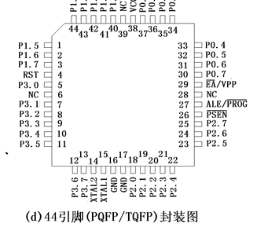
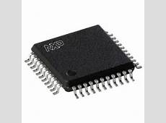
2.2 80C51单片微机的引脚及其功能
封装形式:
双列直插(DIP)
PLCC
PQFP/TQFP

Slide 14
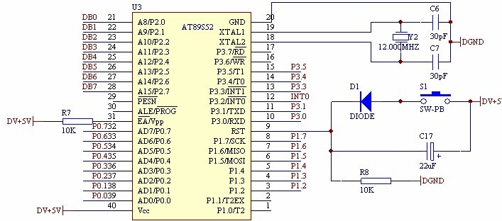
按引脚的功能可分为三部分 ：
1. 电源和晶振
·Vcc：运行和程序校验时接电源正端。
·GND(Vss)：接地。
·XTAL1：输入到单片机内部振荡器的反相放大器。
·XTAL2：反相放大器的输出，输入到内部时钟发生器。

Slide 15
2. I/O
· P0：8位、漏极开路的双向I/O口。
使用片外存储器（ROM及RAM）时，作低8位地址和8位数据总线的分时复用。
·P1：8位、准双向I/O 口。
·P2：8位、准双向I/O口。
使用片外存储器（ROM及RAM）时，输出高8位地址。

Slide 16
·P3：8位、准双向I/O口，具有内部上拉电路。
P3提供各种替代功能。
· (1)串行口： P3.0：RXD 串行输入口。
P3.1：TXD 串行输出口。
· (2)中断： P3.2：INT0 外部中断0输入。
P3.3：INT1 外部中断1输入。
· (3)定时器／计数器 P3.4：T0 的外部输入。
P3.5：T1的外部输入。
· (4)数据存储器选通：
P3.6：WR ，片外数据存储器或I/O端口写选通。
P3.7： RD ，片外数据存储器或I/O端口读选通。

Slide 17
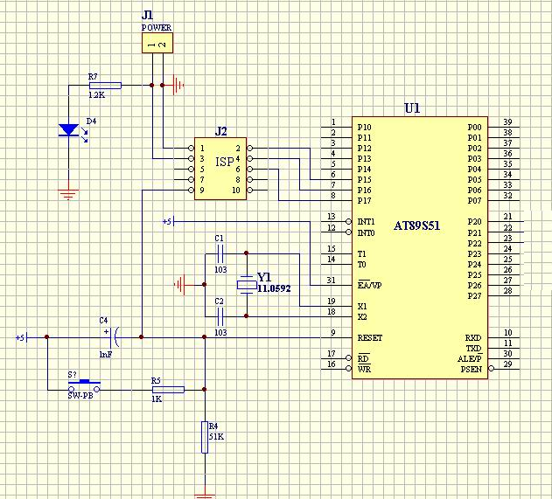
3. 控制线
·(1) RST：复位输入信号。
在RST上作用两个机器周期以上的高电平，将单片机复位。
·(2) EA /Vpp：片外程序存储器访问允许信号。
◇ EA=1，选择片内程序存储器
◇ EA=0，则程序存储器全部在片外。
使用80C31时，EA必须接地，使用8751编程时， EA施加 21V的编程电压。

Slide 18
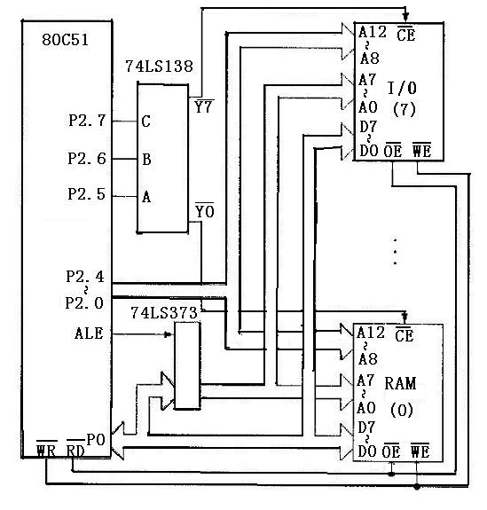
·(3) ALE/PROG：地址锁存允许信号。
◇ 锁存低8位地址，以实现低地址与8位数据的隔离。
◇ ALE可用作对外输出的时钟或用作外部定时脉冲。
·(4) PSEN：片外程序存储器读选通信号。
在从片外程序存储器取指期间，在每个机器周期中，当PSEN有效时，程序存储器的内容被送上 P0口（数据总线）。

Slide 19
2.3 80C51 CPU的结构和特点
中央处理器CPU是单片机内部的核心部件，主要包括控制器、运算器和工作寄存器及时序电路。

Slide 20
2.3.1中央控制器
● 是识别指令，并根据指令性质控制计算机各组成部件进行工作的部件，与运算器一起构成中央处理器
功能：控制指令的读出、译码和执行，对指令的执行过程进行定时控制，并根据执行结果决定是否分支转移。
组成：程序计数器PC、数据指针DPTR、指令寄存器IR、指令译码器、条件转移逻辑电路及定时控制逻辑电路。

Slide 21
程序计数器PC(Program Counter）
一个独立的计数器，是中央控制器中最基本的寄存器。
●内容：指令地址
●工作过程：
PC变化的轨迹决定程序的流程：
PC的宽度决定了程序存储器可直接寻址的范围。
● 顺序指令
● 条件转移指令或无条件转移指令
● 调用指令或响应中断

Slide 22
2. 数据指针 DPTR
16位特殊功能寄存器.
●主要功能:用作片外数据存储器或I/O寻址用的地址寄存器。
访问片外数据存储器或I/O的指令为：
MOVX A，＠DPTR 读
MOVX ＠DPTR，A 写
●既可以作为一个16位寄存器处理，或者两个8位寄存器，其高8位用DPH表示，低8位用DPL表示。

Slide 23
●作为访问程序存储器的基址寄存器（间接寻址）。寻址程序存储器中的表格、常数。
MOVC A，＠A＋DPTR
JMP ＠A＋DPTR
PC与DPTR不同之处：
⑴ 与地址有关的16位寄存器
PC：程序存储器的地址； DPTR：数据存储器或I/O的地址。
PC的输出与ALE及PSEN有关；DPTR输出与ALE、WR、RD信号有关。
⑵ PC为16位寄存器，不可访问。DPTR为16位寄存器，也可作两个8位特殊功能寄存器，可访问。

Slide 24
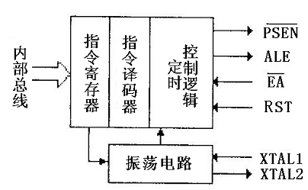
3. 指令寄存器IR、指令译码器及控制逻辑
● IR:存放指令操作码的专用寄存器。
● 指令译码器对指令进行译码，译码结果送定时控制逻辑电路。

Slide 25
2.3.2 运算器
运算器: 实现算术逻辑运算和位操作。
●算术运算：加、减、乘、除、比较、BCD码校正等。
●逻辑操作：“与”、“或”、“异或”等；
●移位、置位、清零、取反、加1、减1等操作。
●位处理功能：如位置1、位清零、位“与”、位“或”等操作，对“面向控制”特别有用。
组成:算术逻辑运算单元ALU、累加器A、暂存寄存器、B寄存器、程序状态标志寄存器PSW以及BCD码运算修正电路等

Slide 26
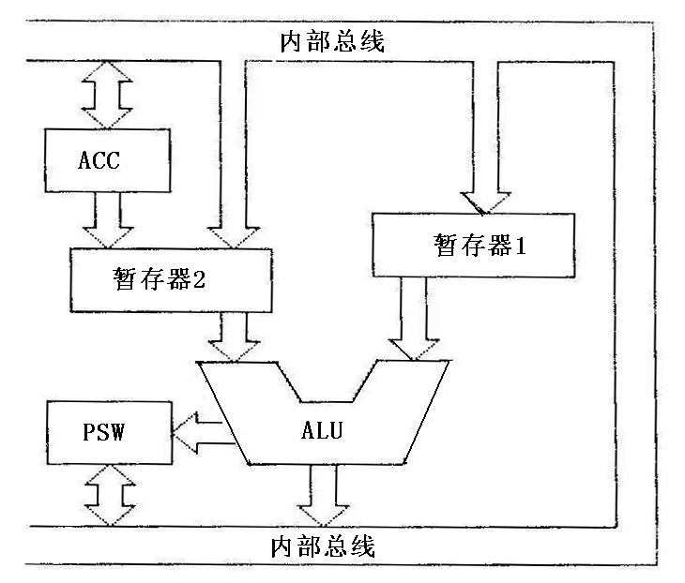
1.算术逻辑运算单元ALU
ALU有两个输入：
1)暂存器1的输入：
2)暂存器 2或累加器A的输入
ALU有两个输出:
结果通过内部总线送回
累加器A；
2) 标志位输出至程序状态
字 PSW。

Slide 27
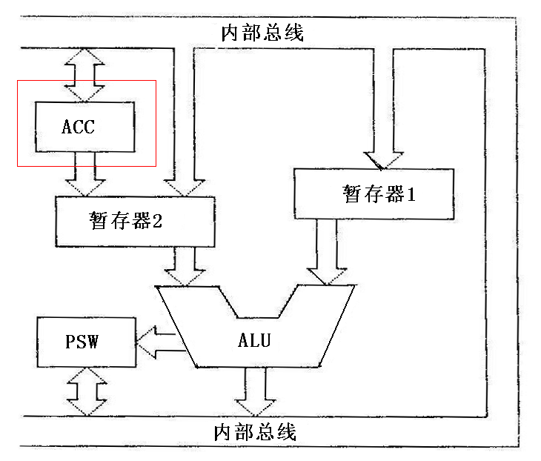
2. 累加器A
主要功能：存放操作数，暂存运算结果。
单片机中大部分数据操作都要通过累加器A进行，容易产生“瓶颈”现象。

Slide 28
3．B寄存器
乘/除法指令中用作ALU的一个输入。
乘法的两个输入为A、B，运算结果，A中放积的低8位，B中放积的高8位。
除法中，被除数取自A，除数取自B，商数存放于A，余数存放于B。

Slide 29
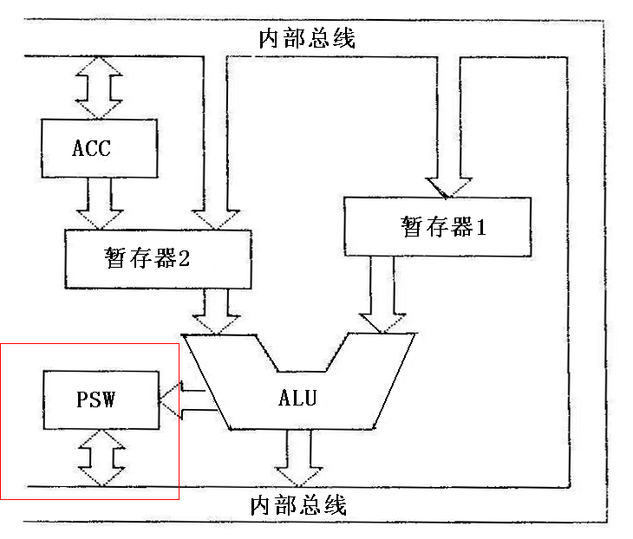
4. 程序状态字PSW （Program Status Word）
8位寄存器，内容是算术逻辑运算单元（ALU）的输出。
RS0
OV
－
P
CY
AC
F0
RS1

Slide 30
(1) P－奇偶标志位
表示累加器A中值为1的个数的奇偶性：若累加器值为1的位数是奇数，P置位（奇校验）；否则P清除(偶校验) 。
如(A)=00001010，则P=0。
在串行通信中，常以传送奇偶校验位来检验传输数据的可靠性。

Slide 31
(2) OV －溢出标志位
指示运算结果是否溢出。
OV=1：运算结果超出了寄存器A所能表示的带符号数的范围（一128～＋127）。

Slide 32
(3) RS1、RS0 －工作寄存器组选择位
RS1 | RS0 | 组号 | 寄存器 R0～R7地址
0 | 0 | 0组 | 00H～07H
0 | 1 | 1组 | 08H～0FH
1 | 0 | 2组 | 10H～17H
1 | 1 | 3组 | 18H～1FH
(4)AC －辅助进位标志位
加减法运算时，低4位向高4位数进位或借位时，AC将被硬件置位；否则，被清除。
在十进制调整指令DA中要用到AC标志位状态。

Slide 33
(5) CY －进位标志位。
在进行算术运算时，表示运算结果中高位是否有进位或借位，可以被硬件置位或清除。
(6)F0 －用户标志位。
开机时该位为“0”。
用户可根据需要，通过位操作指令置“l”或者清“0”。

Slide 34
2.3.3 时钟电路及CPU的工作时序
时钟电路: 产生单片机工作所需要的时钟信号，
时序：研究指令执行中各信号之间的相互关系。

Slide 35
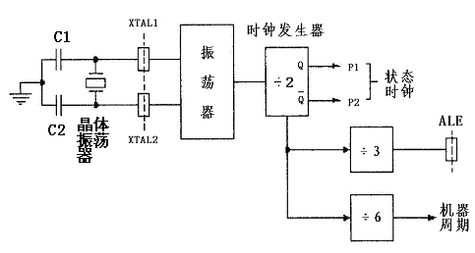
1.时钟电路
时钟电路组成：振荡器及定时控制元件、时钟发生器、地址锁存允许信号 ALE。

Slide 36
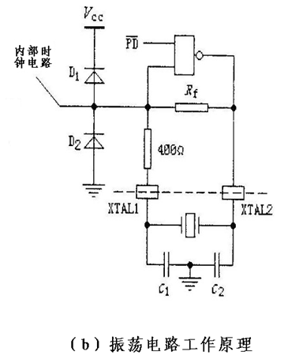
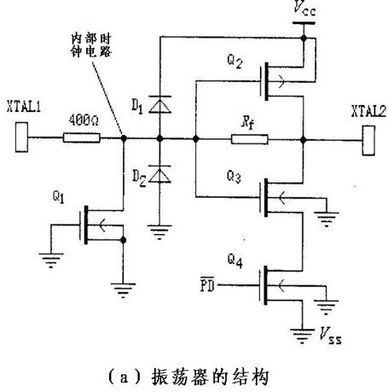
振荡器及定时控制元件
●振荡器的工作可以由PD位（特殊功能寄存器PCON中的一位）控制。当PD置1时，振荡器停止工作，系统进入低功耗工作状态。

Slide 37
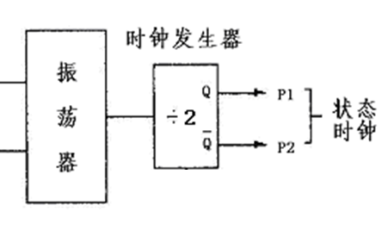
(2) 内部时钟发生器
2分频的触发器: 输入是振荡器的输出，输出是两个节拍的时钟信号。输出前半周期，节拍1（P1）信号有效；后半周期，节拍2（P2）信号有效。
每个输出周期是一个CPU的状态周期（状态时钟）。每个状态周期内包括一个P1节拍和一个P2节拍，形成CPU内的基本定时时钟。

Slide 38
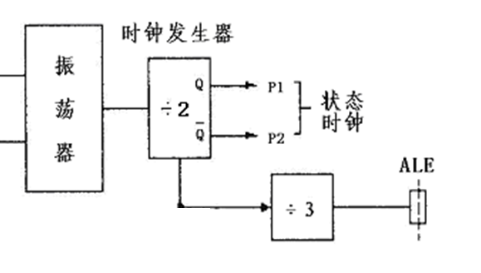
(3) ALE信号
状态时钟经过3分频之后，产生ALE引脚上的信号输出。

Slide 39
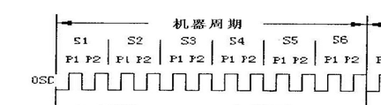
2﹒时序定时单位: 节拍、状态、机器周期和指令周期。
(1)节拍P: 振荡脉冲的周期称为节拍。
(2) 状态S : 一个状态S包含两个节拍。
(3)机器周期：宽度为6个状态，并依次表示为S1～S6。
一个机器周期有12个振荡脉冲周期。是单片机的最小时间单位。
(4)指令周期： 执行一条指令所需要的时间。是最大的时序定时单位。80C51的指令周期有1、2、4个机器周期。

Slide 40
3. 80C51指令时序
80C51指令按长度可分为单字节指令、双字节指令和三字节指令。

Slide 41
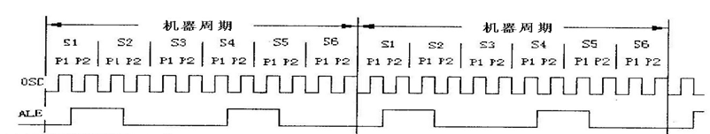


(1) 单机器周期指令
单字节：执行从S1P2开始，操作码读入指令寄存器；在S4P2时仍有读操作，但被读入的字节被忽略，PC不变。
双字节：执行在S1P2开始，操作码读入指令寄存器；在S4P2时读入第二个字节。

Slide 42
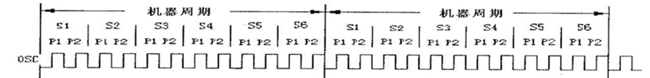
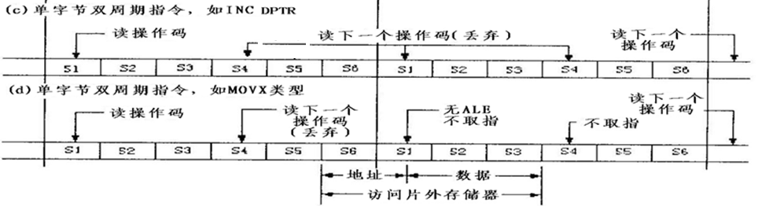
(2) 双机器周期指令
单字节： 执行在S1P2开始，共发生4次读操作，后3次操作都无效。

Slide 44
单片机的内部结构：
（１）中央处理器CPU；（２）程序存储器ROM；（３）数据存储器RAM；（４）定时器/计数器； （５）并行I/O口； （６）串行口；
（７）中断系统； （８）定时控制逻辑电路。

Slide 45
2.4 存储器结构和地址空间
单片机存储器的两种基本结构：
1. 普林斯顿(Princeton)结构：程序和数据合用一个存储器空间；
普林斯顿结构图
存储器
指令寄存器
程序
控制器
指令0
指令1
指令2
指令3
指令4
数据
数据通道
输入
输出
数据0
中央处理器
数据1
数据2

Slide 46
2. 哈佛（Harvard）结构：程序存储器和数据存储器截然分开，分别寻址的结构。
哈佛体系结构图
地址
程序存储器
指令寄存器
指令0
控制器
指令1
指令
指令2
地址
数据存储器
数据通道
输入
输出
数据0
中央处理器
数据1
数据
数据2

Slide 47
80C51：
片内程序存储器和数据存储器；
特殊功能存储器；
扩展外部存储器；
4个物理存储器空间
·程序存储器：①片内程序存储器； ②片外程序存储器。
·数据存储器：③片内数据存储器； ④片外数据存储器。

Slide 48
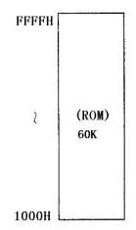
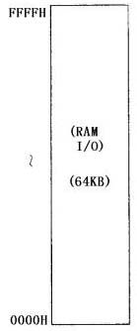
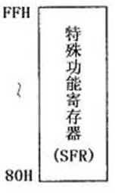
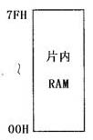
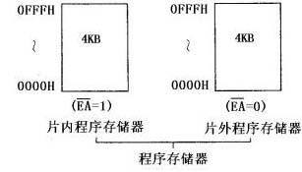

图2–9 80C51单片机存储器映象图

Slide 49
3个逻辑存储器地址空间
①片内、片外统一的 64 KB程序存储器地址空间；
②片内256B数据存储器地址空间；
③片外64 KB的数据存储器地址空间。
三种基本寻址空间：
· 64 KB的片内、外程序存储器寻址空间；
· 64 KB的片外数据存储器寻址空间；
· 256B的片内数据存储器寻址空间，包括SFR寻址空间。

Slide 50
2.4.1 程序存储器
功能：存放程序和固定常数。
PC和地址总线为16位 ，可扩展的地址空间为64 KB。
⒈片内和片外程序存储器
●EA引脚高电平，从片内程序存储器0000H开始执行；
当PC值超出4K，自动转向片外程序存储器空间执行。
●EA引脚低电平，从片外程序存储器0000H开始执行。

Slide 51
⒉ 程序入口地址（中断）
系统复位后PC为0000H，系统从0000H单元开始取指，执行程序。
0003H～002DH用于5个中断源的中断服务程序入口地址。

Slide 52
0000~0002H
复 位
外部中断0
0003H
000BH
计时器T0溢出
0013H
外部中断1
001BH
计时器T1溢出
0023H
串行口中断

Slide 53
⒊ 片内程序存储器
类型：掩膜ROM、OTP ROM和MTP ROM（包括EPROM及E²PROM等）。
87C51中为4KB的可编程、可改写的只读存储器EPROM；
89C51中为4KB的可编程、可改写的只读存储器EEPROM；
80C31片内没有程序存储器，使用时必须由片外进行扩展。

Slide 54
2.4.2 内部数据存储器
功能：用来存放随机数据。
●片内数据存储器地址只有8位，最大寻址范围为256个字节。
●16位数据指针DPTR，用于访问片外数据存储器。80C51具有64KB的数据存储器扩展能力。
片内数据存储器又分成两个独立的功能区。
●片内数据RAM区；
● 特殊功能寄存器SFR区。

Slide 55
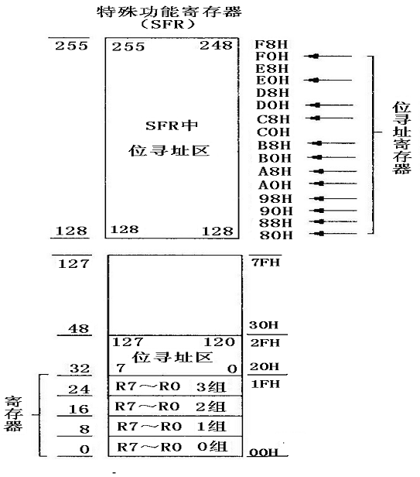
图2–10 片内数据存储器各部分地址空间分布图

Slide 56
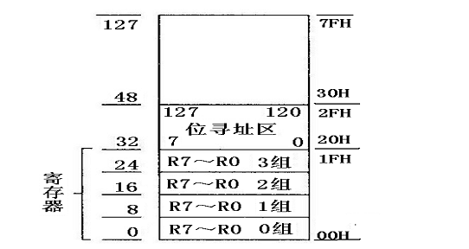
⒈ 片内数据RAM区
⑴工作寄存器区：寄存器直接寻址的区域。
●片内 RAM的(00H～1FH） 32个单元， 4个通用工作寄存器组。
●某一时刻只能选用一个寄存器组。
寄存器R0、R1 通常用做间接寻址时的地址指针。

Slide 57
⑵ 位寻址区
片内RAM的（20H～2FH）共16个字节单元，128位，是可位寻址的RAM区。既可进行字节寻址，又可位寻址。

Slide 58
⑶ 字节寻址区
片内RAM的（30H～7FH）共80个字节单元，可用直接字节寻址的方法访问。

Slide 59
⑷ 堆栈区及堆栈指示器SP （stack pointer）
堆栈：片内数据RAM中，数据先进后出或后进先出的区域。
堆栈指针SP：存放堆栈栈顶指针的8位寄存器。
●堆栈的两种操作：进栈PUSH和出栈POP
●堆栈两种形式：一是向上生成，二是向下生成。80C51的堆栈是向上生成的：即进栈时SP的内容是增加的；出栈时SP的内容是减少的。
●系统复位后，SP内容为07H，以07H为栈底，压栈的内容从08H单元开始存放。
●堆栈是为子程序调用和中断操作而设立的，具体功能：保护断点和保护现场。

Slide 60
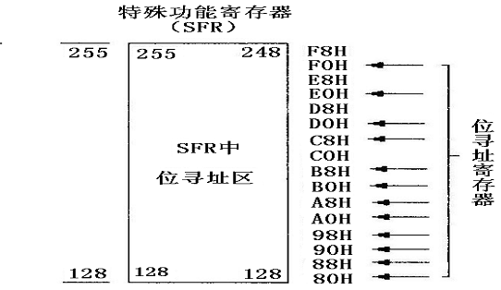
⒉ 特殊功能寄存器 SFR （Special Function Register）区
SFR：单片机各功能部件对应的寄存器，存放相应功能部件的控制命令、状态或数据的区域。
80C51有128B的特殊功能寄存器空间。

Slide 61
80C51定义了20个特殊功能寄存器。
字节地址中低位地址为0H或8H的特殊功能寄存器，还有位寻址能力。

Slide 62
2.4.3 片外数据存储区
片外数据存储器只能用寄存器间接寻址方法访问，寄存器为DPTR、R1和R0。指令助记符为MOVX。
●当用R0、R1寻址时，最大寻址范围为256B；
●当用DPTR寻址时，最大寻址范围为64KB。

Slide 63
2.5 并行输入/输出端口
80C51的4个并行双向口：各口的每一位均由锁存器、输出驱动器和输入缓冲器组成

Slide 64
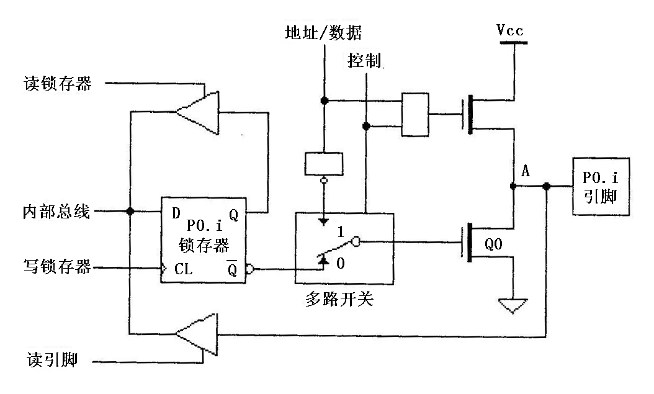
2.5.1 P0口
多功能8位口，字节访问地址: 80H，位访问地址：80H～87H。
⒈ 位结构
⑴ 多路开关：2个输入：地址／数据输出，输出锁存器的输出Q；输出用于控制FET Q0的导通和截止。多路开关的切换由内部控制信号控制。

Slide 65
⑵ P0口的输出上拉电路导通和截止受内部控制信号和地址／数据信号共同（相“与”）来控制。

Slide 66
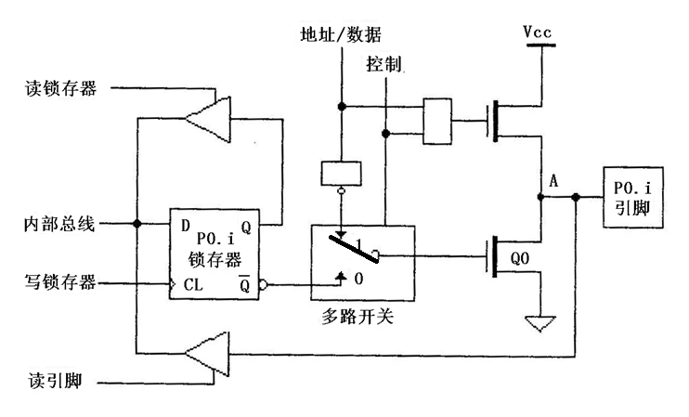
⑶ 当内部信号置1时，多路开关接通地址／数据输出端。
输出状态随地址／数据线而变，P0口可以作为地址/数据复用总线使用。

Slide 67
⑷ 当内部信号置0时，多路开关接通输出锁存器的Q端

Slide 68
⒉ P0口的功能
⑴ I／O口 ：输出锁存、输入缓冲，输入时需先将口置1；每根口线可以独立定义为输入或输出。
⑵ 地址／数据复用总线：作数据总线用时，输入／输出8位数据D0～D7；作地址总线用时，输出低8位地址A0～A7。

Slide 69
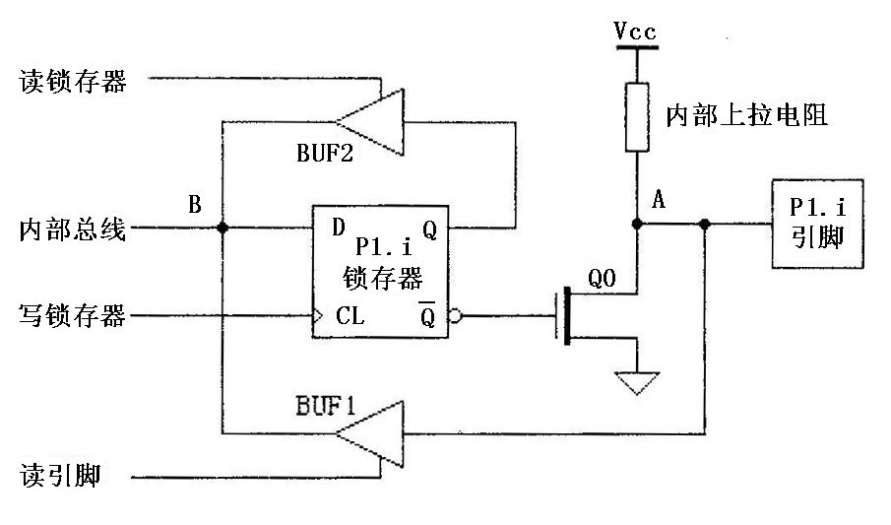
2.5.2 P1口
⒈ 位结构和工作原理
包含输出锁存器、输入缓冲器BUF1（读引脚）、BUF2（读锁存器）以及由 FET晶体管 Q0与上拉电阻组成的输出／输入驱动器。

Slide 70
输出口：
CPU输出0：D＝0，Q＝0，Q＝l，晶体管Q0导通，A点被下拉为低电平，即输出0；
CPU输出1：D＝l，Q＝1，Q＝0，晶体管Q0截止，A点被上拉为高电平，即输出l。

Slide 71
输入口：先向i位输出高电平，A点提升为高电平，此操作称为设置i为输入线。若外设输入为1时A点为高电平，由BUFI读入总线后B点也为高电平；若外设输入为0时A点为低电平，由BUF1读入总线后B点也为低电平

Slide 72
⒉ P1口的特点
输出锁存器；
输入缓冲，输入时先将该口设为输入状态，先输出1；
工作过程中无高阻悬浮状态，被称为“准”双向口。

Slide 73
⒊ P1口的操作
⑴ 字节操作和位操作
P1口字节操作指令有：
输出： MOV P1，A ；P1←A
输入： MOV A，P1 ；A←P1
位操作指令有：
置位、清除：SETB P1.i ；P1.i←1
CLR Pl．i ；P1．i←0
输入、输出：MOV P1．i，C ；P1．i←CY
MOV C，P1．i ；CY←P1.i

Slide 74
⑵ 读引脚操作和读锁存器操作
在响应读引脚信号时，端口本身引脚的电平值通过缓冲器BUF1进入内部总线。
指令有： MOV A，P1 ；A←P1
MOV direct，P1 ；direct←P1
读锁存器时，CPU先完成将锁存器的值通过缓冲器BUF2读入内部，进行修改，然后重新写到锁存器，“读一修改一写”指令。
这种类型的指令包含所有的口的逻辑操作（ANL、ORL、XRL）和位操作(JBC、CPL、MOV、SETB、CLR等）指令。

Slide 75
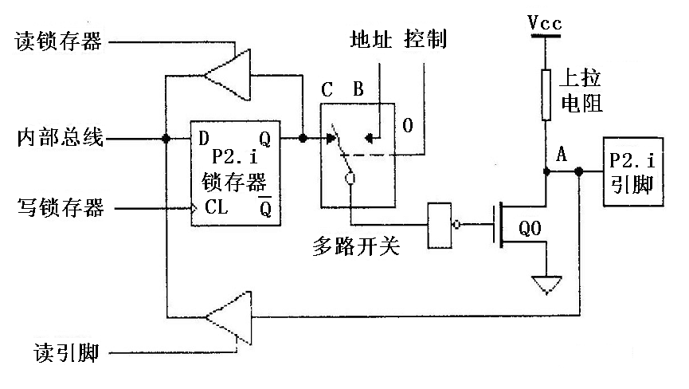
2.5.3 P2口
⒈ P2口位结构和工作原理

Slide 76
P2口与P1口位结构的区别：
增加了多路开关:
2个输入：锁存器的输出端Q；地址寄存器的输出端。
1个输出：控制输出FET的 Q0。
切换：内部控制信号控制。

Slide 77
(2)P2口的工作状态是I/O口状态。
(3)P2口的工作状态是输出高8位地址。

Slide 78
⒉ P2口的功能
⑴ I／O口
⑵ 程序存储器或片外数据存储器的高8位地址
⒊ P2口使用中注意的问题
⑴ 无需外加地址锁存器。
⑵ P2口需要不断送出高位地址

Slide 79
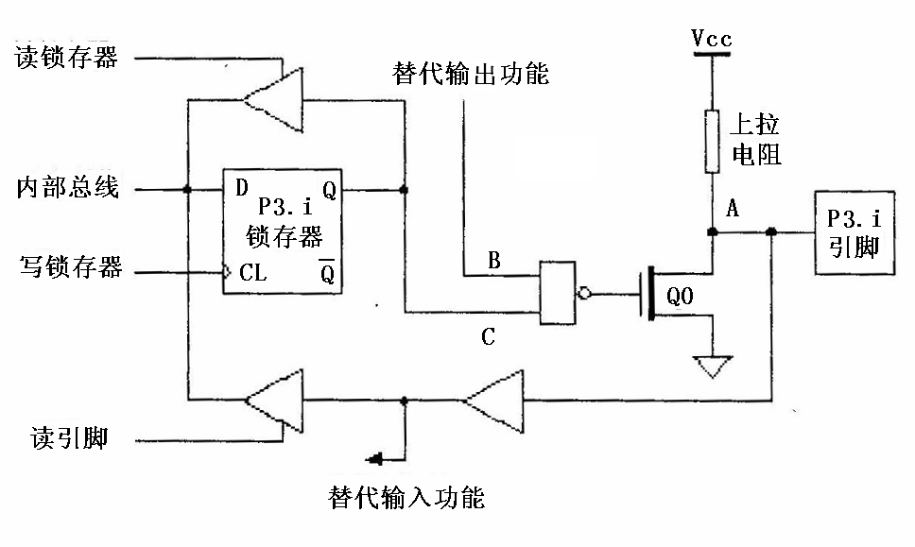
2.5.4 P3口
⒈ 位结构与工作原理
与非门：2个输入端：输出锁存器的Q端；替代功能的控制输出。
输出端控制输出FET管Q0。
2个输入缓冲器：替代输入功能取自第1个缓冲器的输出端；I/O口的通用输入信号取自第2个缓冲器的输出端。

Slide 80
⒉ P3口的功能
⑴可作I/O口使用，为准双向口。
⑵ 可以作为替代功能的输入、输出。

Slide 81
替代输入功能：
P3.0： RXD，串行输入口。
P3.2：INT0，外部中断0的请求。
P3.3：INT1，外部中断1的请求。
P3.4：T0，T0外部计数脉冲输入。
P3.5：T1，T1外部计数脉冲输入。
替代输出功能：
P3.l：TXD，串行输出口。
P3.6：WR外部数据存储器或I/O端口写选通。
P3.7：RD 外部数据存储器或I/O端口读选通。

Slide 82
2.7 80C51单片机的工作方式
共有4种工作方式
●复位
●程序执行
●低功耗
●编程和校验。

Slide 83
2.7.1 复位方式
⒈ 复位操作
复位：单片机的初始化操作，把PC初始化为0000H，单片机从0000H单元开始执行。
条件：程序运行出错或操作错误使系统处于死锁状态。
复位操作对一些特殊功能寄存器有影响。
复位操作对个别引脚信号有影响。

Slide 84
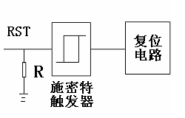
⒉ 复位信号及其产生
⑴ 复位信号
RST引脚： 高电平有效，有效时间应持续2个机器周期以上。

Slide 85
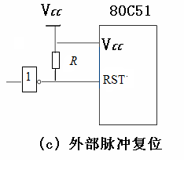
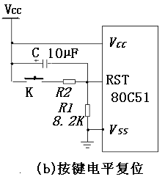
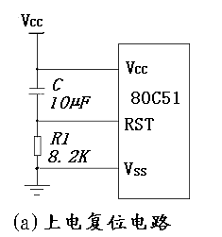
(2)复位方式： 上电自动复位、按键电平复位和外部脉冲复位

Slide 86
2.7.2 程序执行方式
单片机的基本工作方式。
复位后PC＝0000H，程序执行从0000H开始。
一般在0000H开始的单元中存放一条无条件转移指令，跳转到实际主程序入口去执行。
如：
ORG 0000H
SJMP MAIN ；转主程序

Slide 87
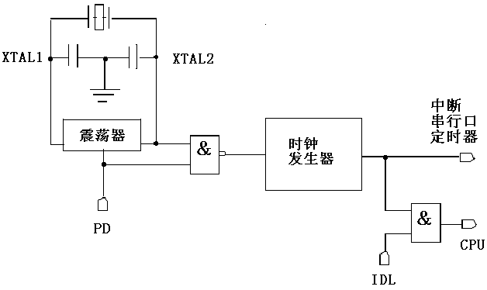
2.7.3 低功耗工作方式
两种低功耗方式：待机方式和掉电保护方式。

Slide 88
电源控制及波特率选择寄存器PCON
SMOD － － WLF GF1 GF0 PD IDL
SMOD：波特率倍增位，在串行通讯时使用。
GF1、GF0：通信标志位1、0。
WLF：看门狗定时器T3重装标志位。
PD：掉电方位式，PD＝1，则进入掉电方式。
IDL：待机方式位，IDL＝1，则进入待机方式。
若PD和IDL同时为1，则先激活掉电方式。

Slide 89
⒈ 待机方式
⑴ IDL=1，80C51进入待机方式
振荡器仍运行，并向中断逻辑、串行口和定时器/计数器电路提供时钟，中断功能继续存在 。
向CPU提供时钟的电路被阻断，CPU不工作，SP、PC、PSW、ACC及通用寄存器冻结在原状态。

Slide 90
⒈ 待机方式
⑵ 采用中断方式或硬件复位来退出待机方式。
若产生一个外部中断请求信号，单片机响应中断，PCON.0位（IDL位）被硬件自动清“0”， 单片机退出待机方式进入正常工作方式。

Slide 91
⒉ 掉电保护方式
⑴ PD位控制单片机进入掉电保护方式
当80C51检测到电源故障时，进行信息保护，把PCON.1位置“1”，进入掉电保护方式。
单片机一切工作停止，只有内部RAM单元内容被保护。

Slide 92
⒉ 掉电保护方式
(2) 依靠复位退出掉电保护方式
当Vcc恢复正常后，只要硬件复位信号维持10ms，就能使单片机退出掉电保护方式，CPU则从进入待机方式的下一条指令开始重新执行程序。

Slide 94
2.7.4 编程方式
87C51(87C52)： EPROM型程序存储器；
89C51 (89C52) 、78E51 (78E52) 等：闪速存储器。
89C51内部有4KB的Flash EPROM。编程接口可接收高电压(12V) 或低电压(VCC) 的允许编程信号。
⒈ 闪速存储器编程方式 ：编程、校验、写锁定位等的逻辑电平
⒉ 闪速存储器编程
⑴ 编程前，地址、数据、控制信号必须按表2-8和图2-18设置。
对89C51的编程的步骤如下：
在地址线上输入要编程存储器单元地址。
在数据线上输入要写入的数据。
按要求输出编程和校验的时序。
对于高压编程模式，将EA/VPP升至12V。

Slide 95
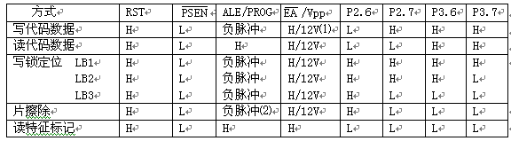
表2–8 89C51闪速存储器的编程方式

Slide 96
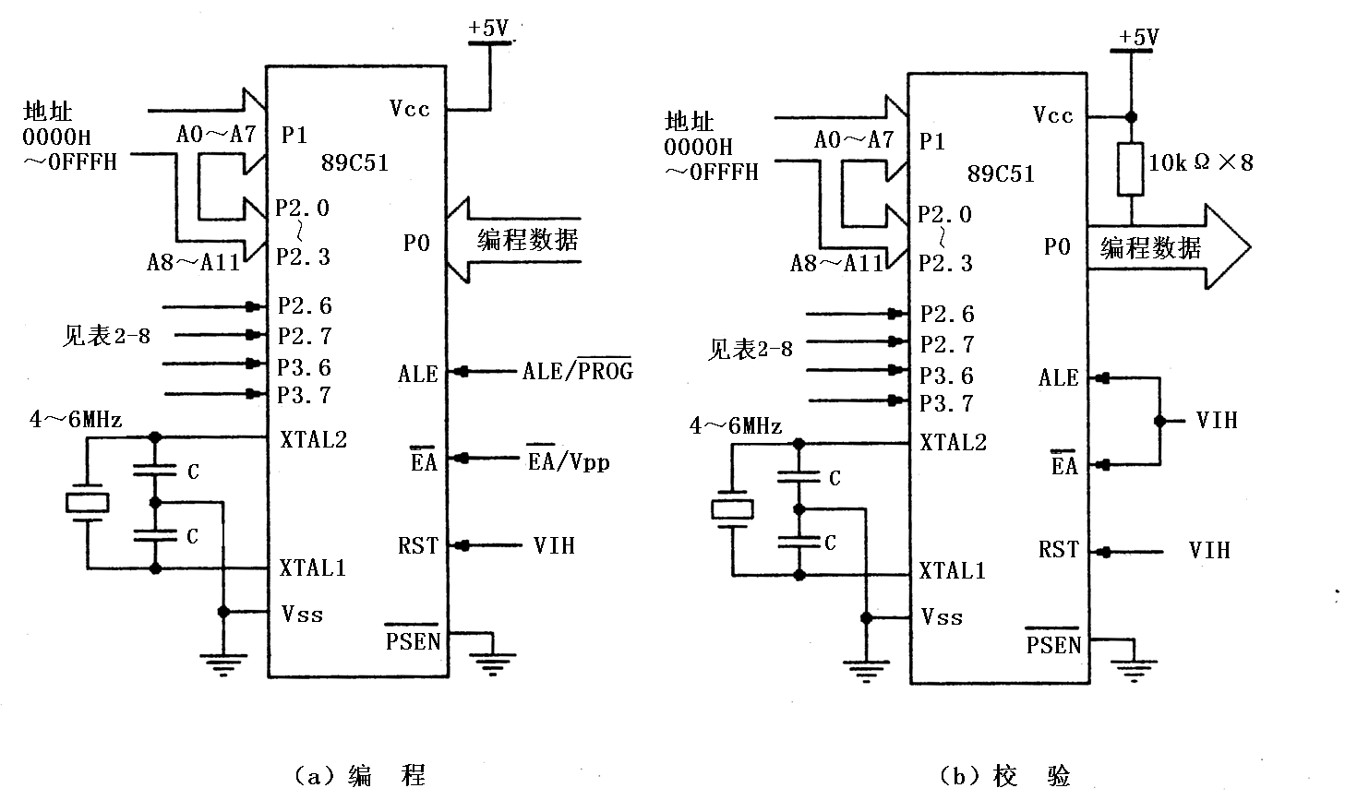
图2–18 89C51的闪速存储器编程和校验

Slide 97
对Flash存储阵列写入一个字节或写入一个程序加密位，要向ALE/PROG输出一个编程脉冲。
改变地址和数据，重复以上几步操作，直至 结束。
⑵ 查询数据
89C51可以通过数据查询来检测一个写周期是否结束。
若数据未写完，则从P0.7引脚上读到的是该数据的最高位的反码。
当写周期结束后，读出值即为写入值。

Slide 98
⑶ 准备好/忙(RDY/BSY) 信号
编程期间ALE/PROG为高电平后，P3.4引脚被拉成低电平，表示BUSY，编程结束后，ALE/PROG为低电平，表示READY 。
⑷ 编程校验
如果锁定位LB1和LB2没有被编程，代码数据则可读回，用来校验。
⑸ 芯片擦除
通过正确的控制信号组合，并保持ALE/PROG引脚脉冲宽度 约10ms，则可对EPROM阵列和三个锁定位进行电擦除，擦除后代码阵列全为“1” 。

Slide 99
⑹ 读特征字节
89C51有三个特征字节，地址为030H、031H和032H，分别用来指示该器件的生产厂商、型号和编程电压。
(030H)=1EH 表示ATMEL公司生产。
(031H)=51H 表示型号为89C51
=61H 表示型号为89LV51
(032H)=FFH 表示编程电压为12V
=05H 表示编程电压为5V

